Slide 1
Nature电子期刊介绍及平台使用指南
Antarctica meltdown could double sea level rise

Slide 2
Nature电子期刊介绍
《自然》(Nature)：创刊于1869年，是全球最知名的科学期刊之一，涵盖各学科领域，已连续10几年名列多学科领域影响因子排名第一。《自然》期刊一直致力于出版最优质、在科学技术各领域经同行评审的研究成果，贯彻并坚持其原创性、重大性、跨学科影响力、时效性、读者亲和力，发表全球最前沿的学术成果。

Slide 3
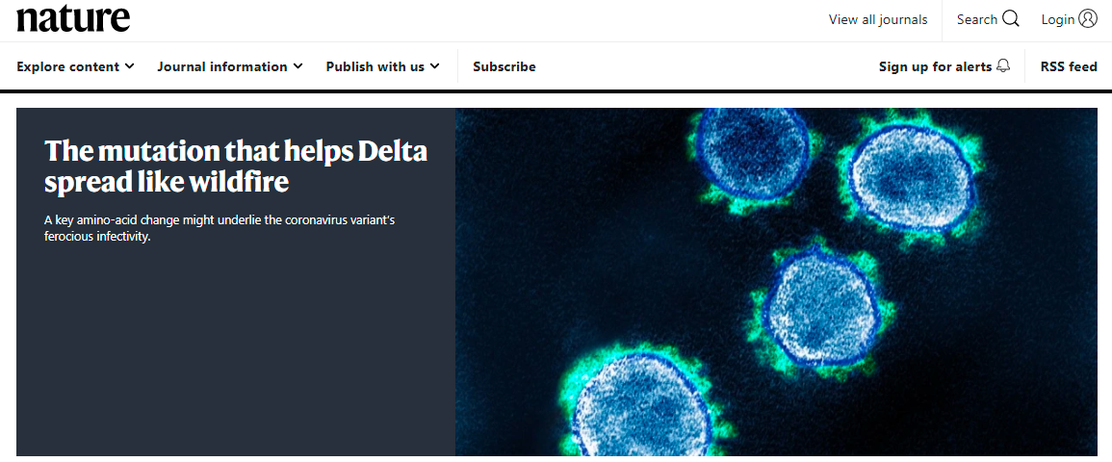
访问 www.nature.com
发现重要科研成果，浏览相关内容，管理个人设置
《自然》
期刊介绍
《自然》
作者须知
个人/机构订阅Nature
浏览Nature.com上的所有期刊
检索与发现
登录 个人帐户
探索发现平台上的热门内容
注册电邮通讯 RSS订阅
全球科研领域的重大发现及 相关新闻报道

Slide 4
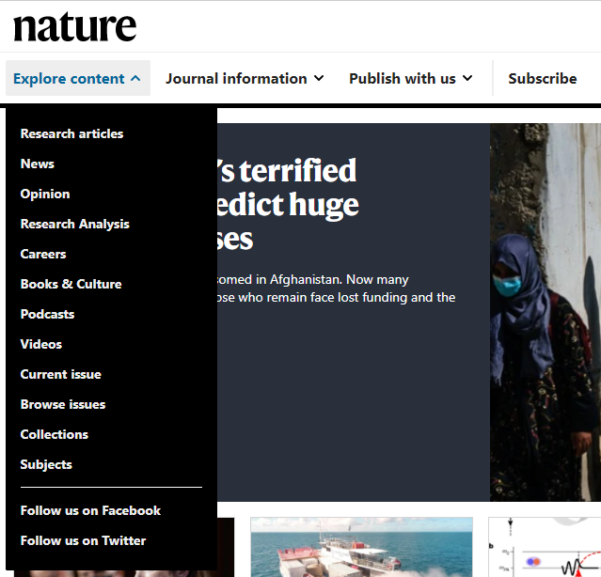
发现《自然》热门内容
下拉菜单以快速跳转至《自然》的不同专栏
研究型文章
科研新闻资讯
学术观点
科学数据分析
自然职场
书评及Futures专栏
自然播客
自然视频
最新期次
浏览所有期次
专题合集
按学科浏览

Slide 5
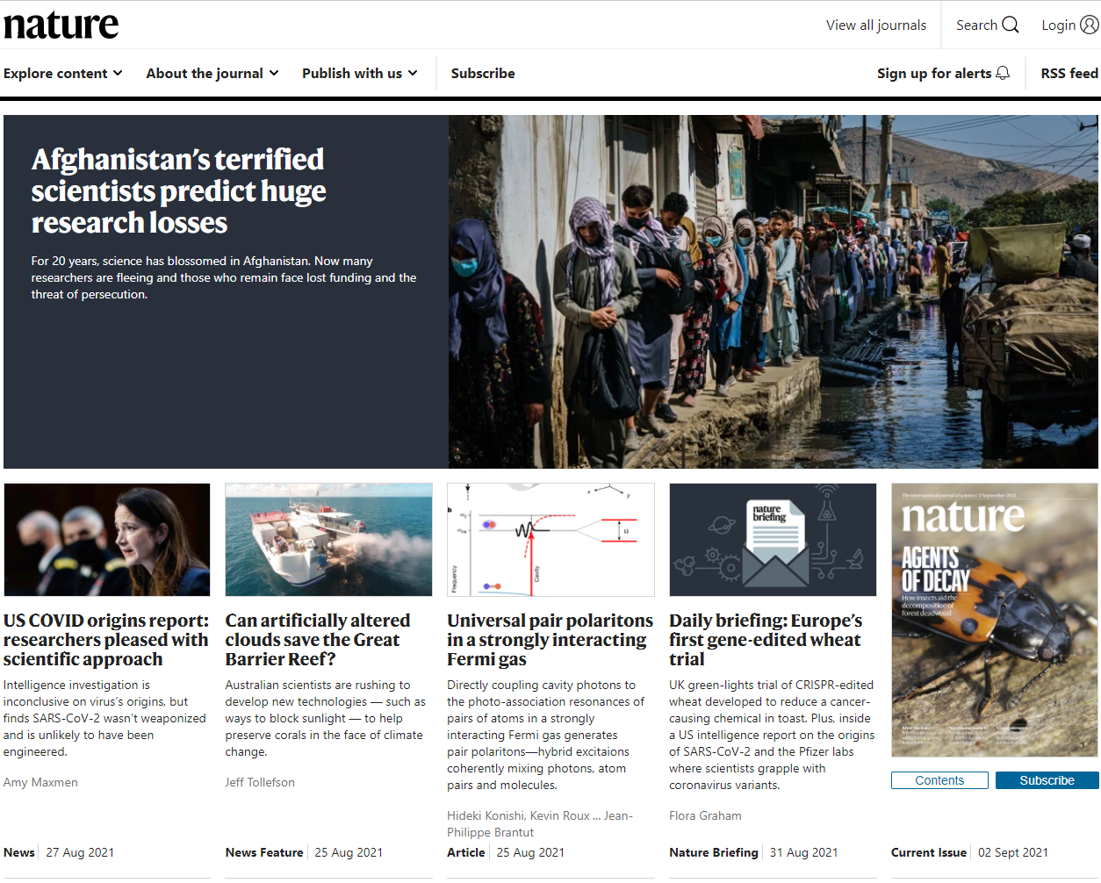
聚焦《自然》最新研究
《自然》
热门文章精选
查看《自然》 当前最新期次

Slide 6
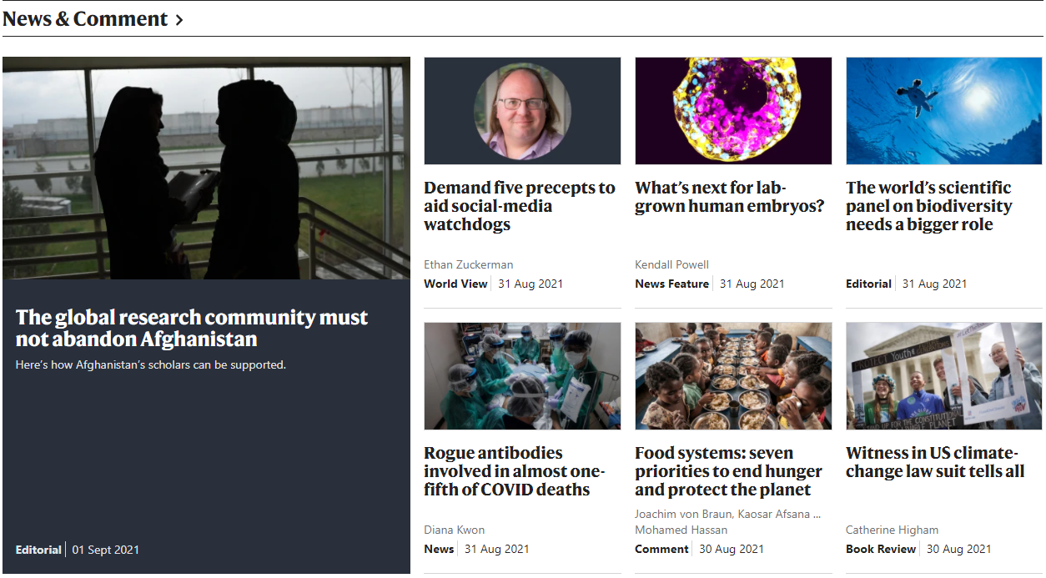
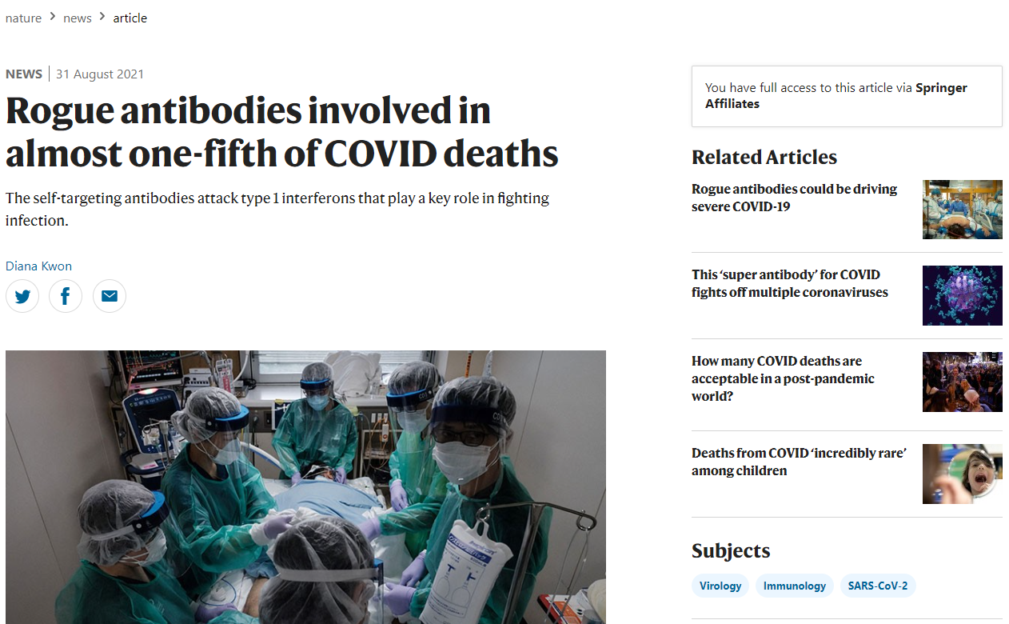
新闻资讯与时评
及时追踪全球科研新闻、分析与评论
时评分析由Nature Portfolio编辑撰写，同时编辑们也会向权威学者邀稿， 就各学科领域的发展发表意见。
页面路径可随时 获知当前所在位置
是否有权限 访问全文
文章类型/专栏一目了然
文章所涵盖 学科、主题

Slide 7
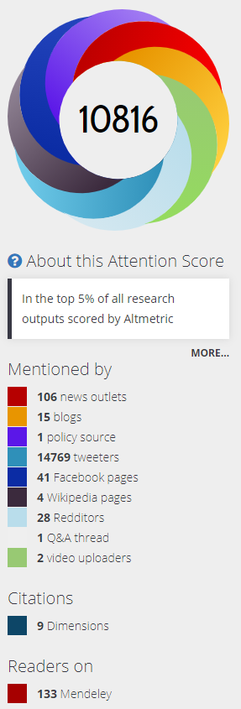
发现最受关注的热点文章
通过Altmetric发现当前在互联网上被分享、讨论，最受欢迎的文章
Altmetric追踪单篇文章层级的被关注情况：
不同颜色代表该文章被提及的不同来源，包括社交媒体、新闻媒体、政府政策文件等
数字是按照文章被不同来源提到的次数和权重计算得出的关注得分（Attention Score），得分越高代表该文章越受关注

Slide 8
检索
在nature.com平台上可简洁、直观地找到您感兴趣的内容
检索框位于 所有页面的右上角
输入任意关键词以进行一般检索
指定检索范围：整个平台或当前期刊
高级检索可实现 更精确的检索
快速链接：按学科浏览文章、查找自然职场发布的职位、作者指南、编辑出版政策

Slide 9
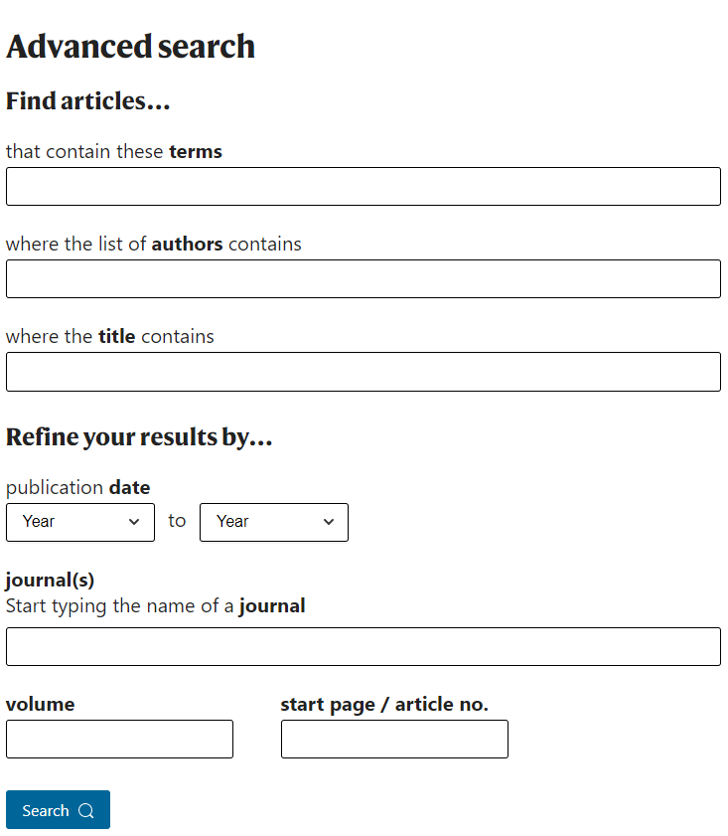
高级检索功能
通过额外参数优化检索结果
在全文范围
按关键词查找
按作者姓名查找
在文章标题内查找
指定出版年
指定期刊范围查找
指定期刊卷次
指定文章页码

Slide 10
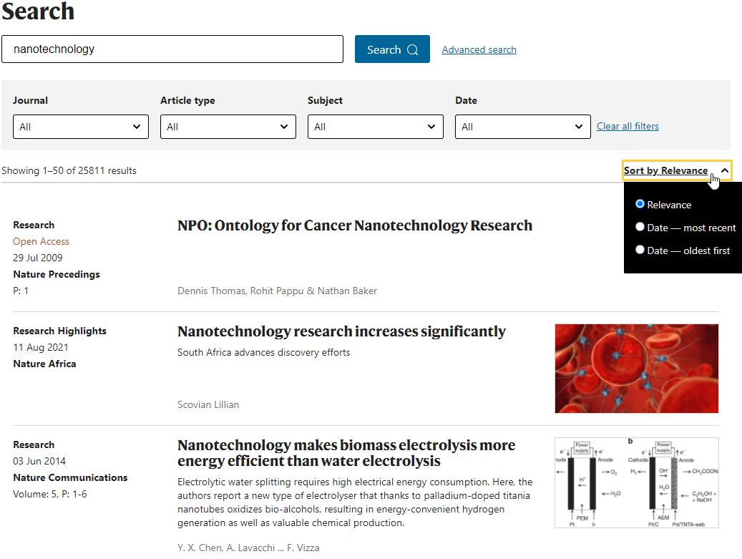
检索结果
按期刊、文章类型、学科、出版时间筛选
按相关度或 出版时间排序
1)
6)
2)
3)
文章类型
开放获取
出版时间
文章所属期刊
所属期次、页码
文章标题
文章作者
文章摘要
文章焦点图片
4)
5)
7)
9)
8)

Slide 11
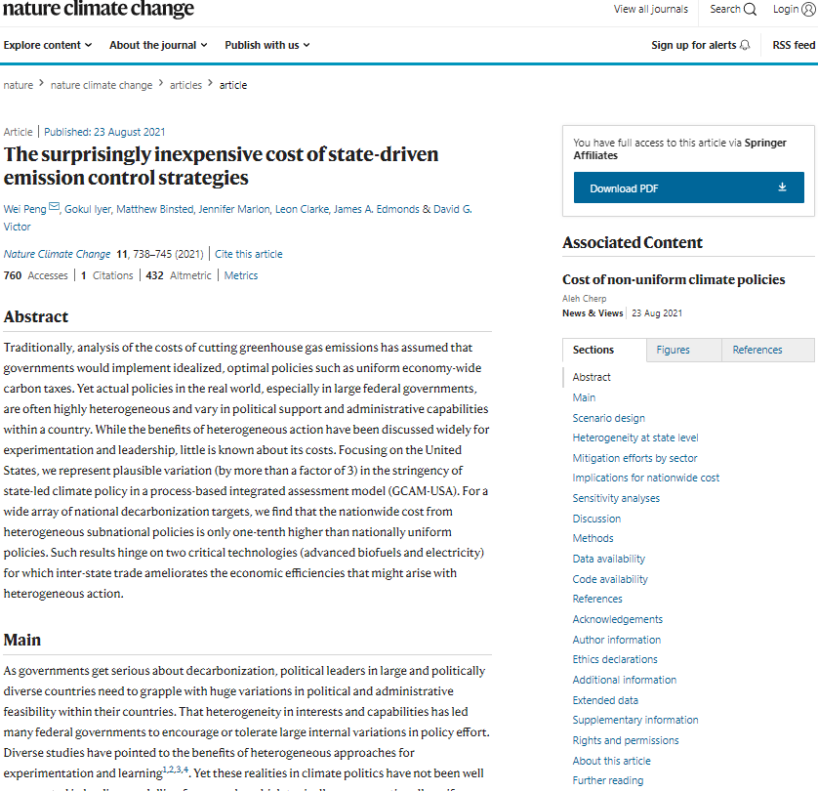
期刊文章页面
5)
文章类型
在线出版日期
文章标题
作者信息
所发表的期刊、页码
引用该文章
文章下载/访问次数
文章被引用次数
文章Altmetric指数
文章摘要
在线阅读文章全文
下载PDF全文
文章相关内容
文章结构导航
图表
参考文献
更多信息
1)
2)
3)
12)
4)
13)
5)
6)
7)
8)
9)
10)
14)
15)
16)
11)
17)
其他信息
扩展数据
补充/辅助材料
版权与再利用许可
关于本文章
延伸阅读

Slide 12
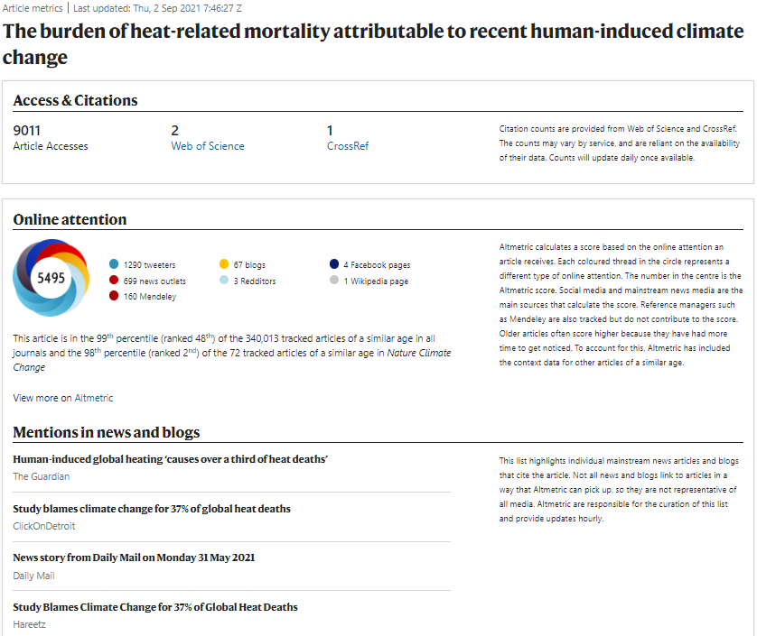
文章关注指数详情页面
文章被访问或被请求访问的次数
在Web of Science及CrossRef上记录下的被引用次数
文章在不同来源被提及的次数
点击详情页可查看文章在社交媒体上如何被讨论
文章在新闻媒体及博客被提及的详情

Slide 13
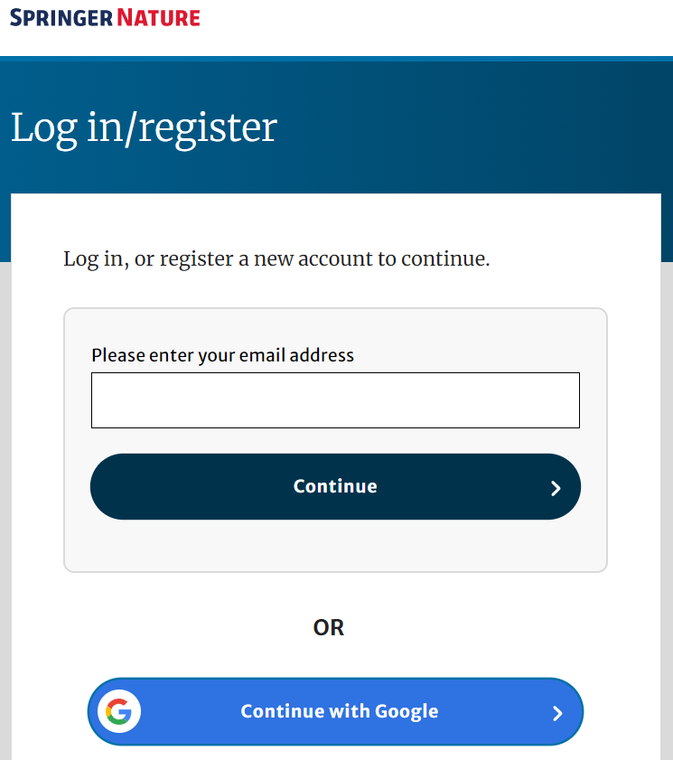
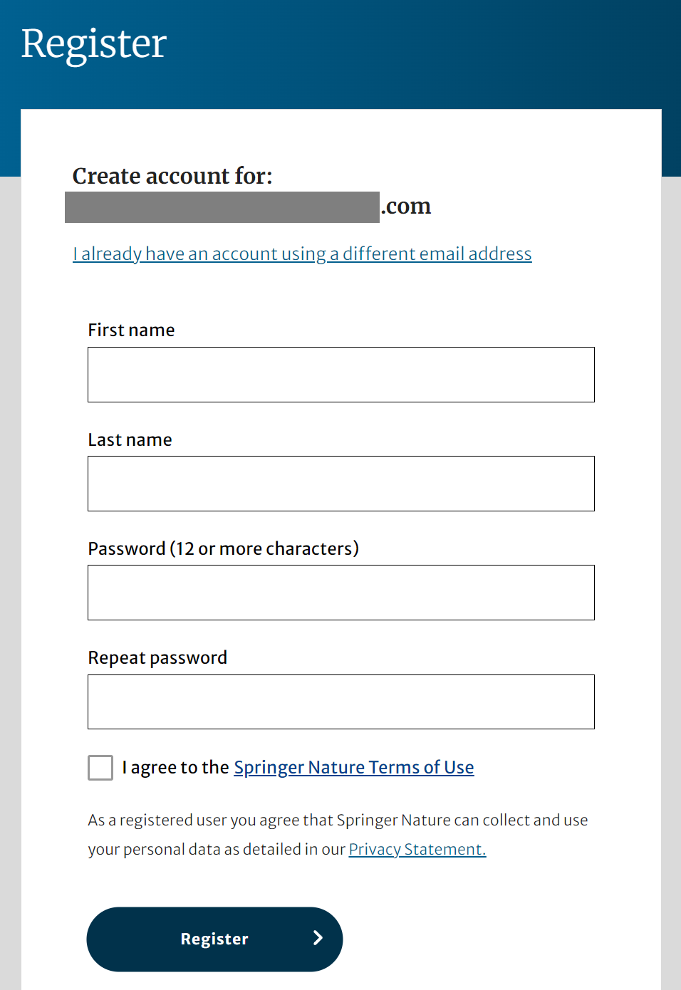
注册个人帐户
欢迎免费注册个人帐户，以获得更好的使用体验
步骤一
点击“Login”登录
步骤二
步骤三
填写个人信息，点击“Register”提交
已注册用户可直接登录；未注册用户输入邮箱地址后，点击“Continue”
随后您的邮箱将收到一封注册确认邮件，点击邮件中的链接以完成注册

Slide 14
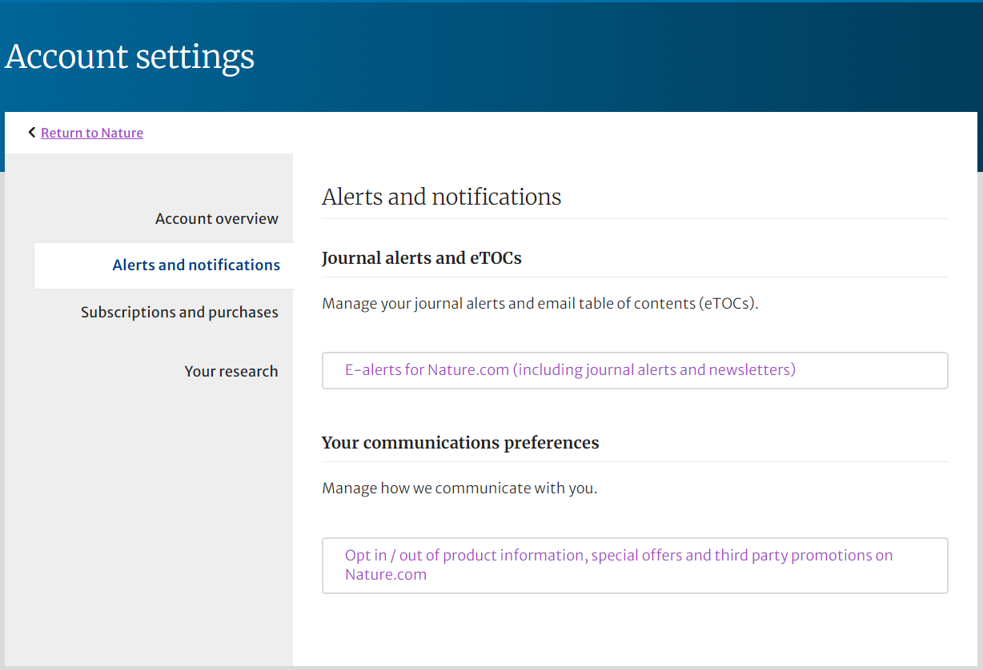
注册个人帐户
步骤四
完成注册后，点击右上角的“My account-account settings”进入个人帐户，并随时管理个性化推送订阅和个人专业信息和兴趣领域
管理期刊和研究资讯的个性化推送订阅
管理个人专业信息和兴趣领域

Slide 15
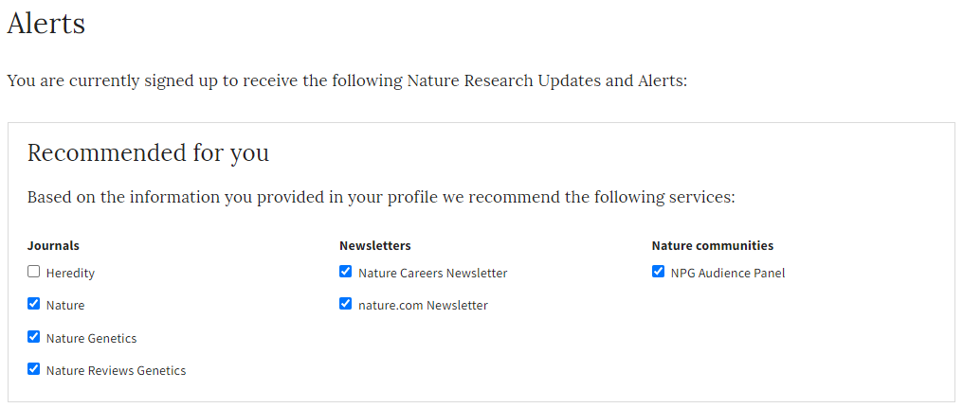
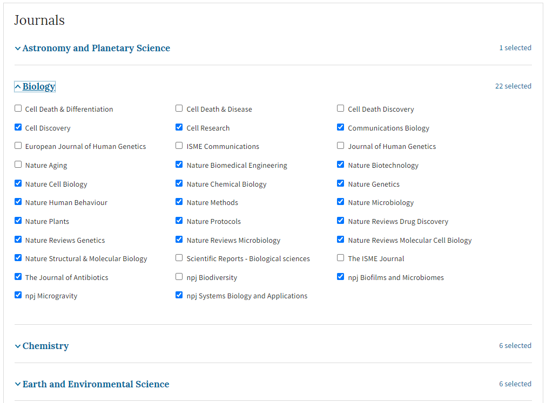
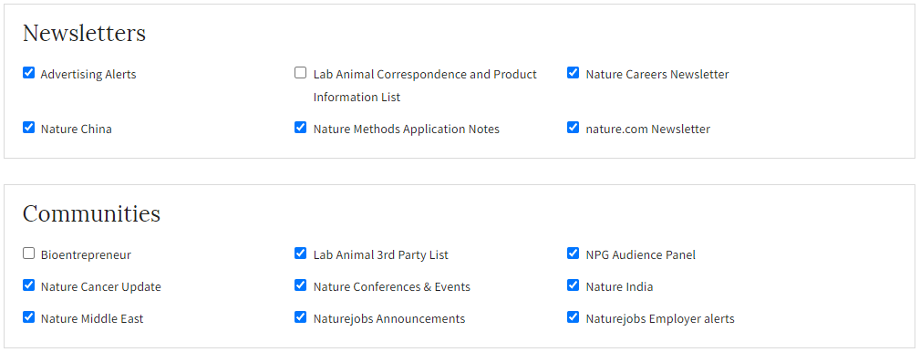
个性化推送订阅
第一时间获取您感兴趣的《自然》及《自然》系列期刊最新出版内容及资讯推送
您可勾选订阅我们 为您推荐的内容
或按学科勾选订阅 指定期刊的内容推送
或按我们的电邮通讯
类别、读者社群订阅

Slide 16
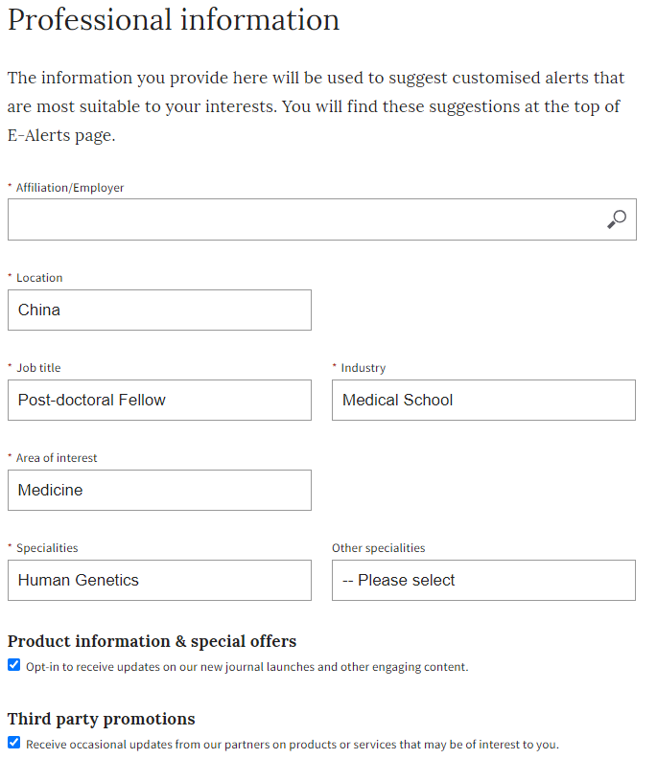
个人专业信息和兴趣领域
让内容及资讯推送更加贴合您的需求
填写机构、所在地、职位、行业、感兴趣的学科，以获得个性化的内容推送

Slide 17
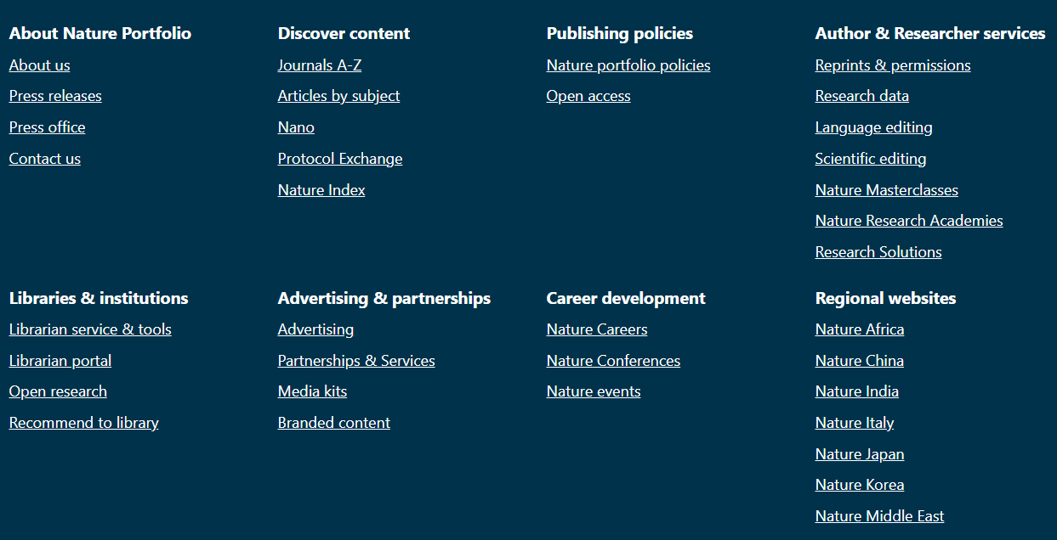
底部导航
下拉至nature.com任意页面底部，查看平台所有内容及作者、图书馆等更多服务的快速导航

